Slide 1

GROEP 1 EN 2
GROTE REKENDAG | 19 MAART 2025
Het Verhaal van
Olifant, Muis, Konijn en Robin

Slide 2
Het verhaal van Olifant, Muis, Konijn en Robin
Het verhaal begint op dia 5.
Alle tekst van het verhaal is ook per dia te zien.
Dia 13 t/m 16 kunnen gebruikt worden bij de afsluiting.

Slide 3
Setting
Centraal is een verdeeltafel of verdeelkleed, in vier vakken.
De verdeeltafel of het verdeelkleed speelt de hele ochtend een centrale rol:
hoort bij het verhaal
de vier hoofdpersonen zijn vier 'poppen/figuren' op deze tafel
resultaten (bijv. vier keer een representatie van 10 in de vier vakken) worden verzameld op deze tafel
bij de afsluiting bekijk je samen nog een keer wat er allemaal gebeurd is tijdens de Grote Rekendag

Slide 4
Didactiek
Het verhaal is een sterke context voor Eerlijk Delen
Presenteer het verhaal ook echt op de tafel of op het kleed
Betrek alle kinderen er bij

Slide 5
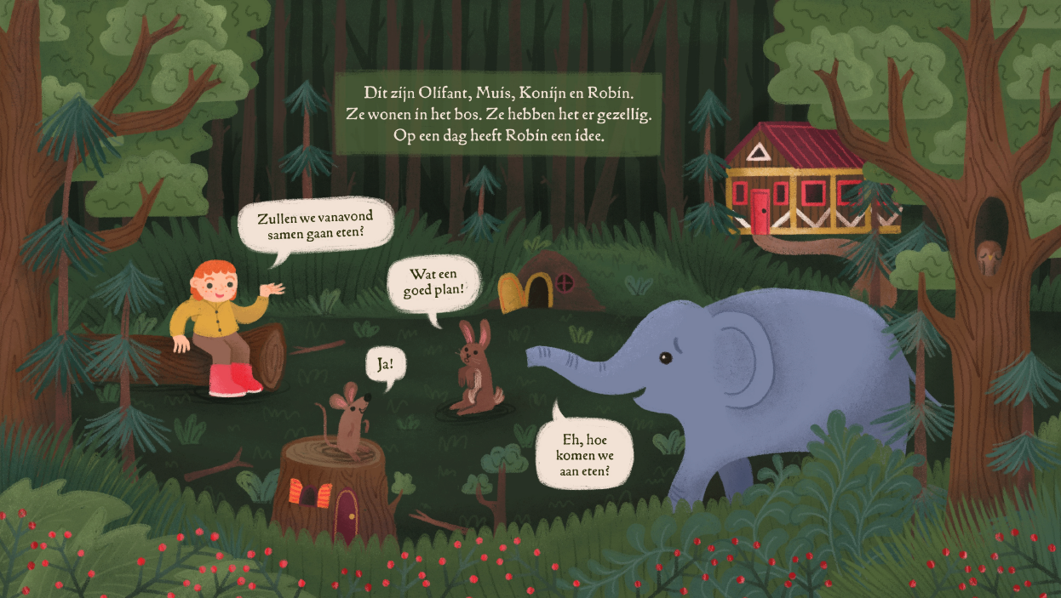

Slide 6
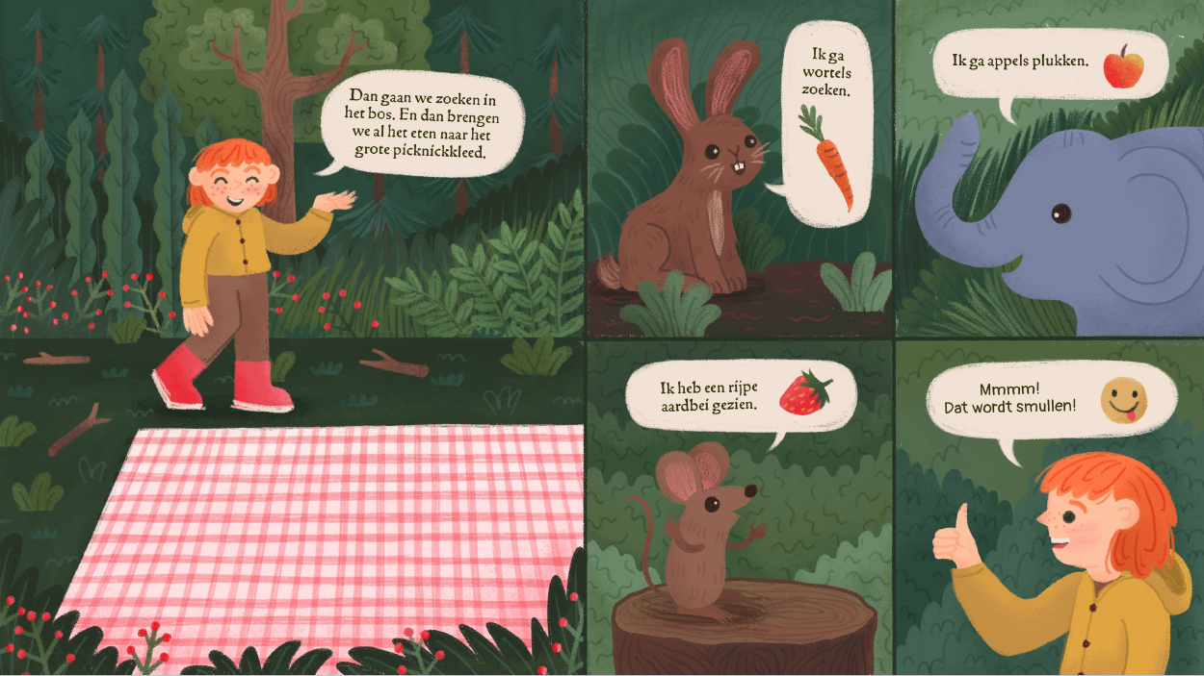

Slide 7
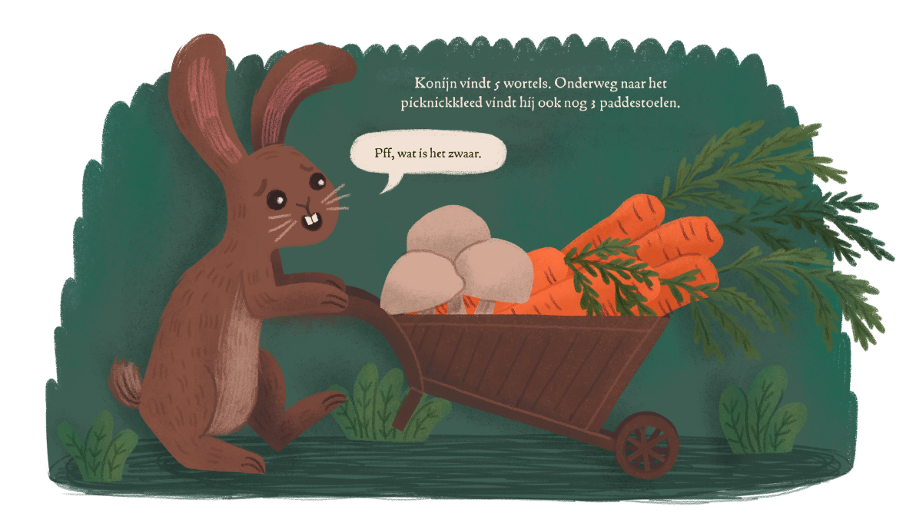

Slide 8
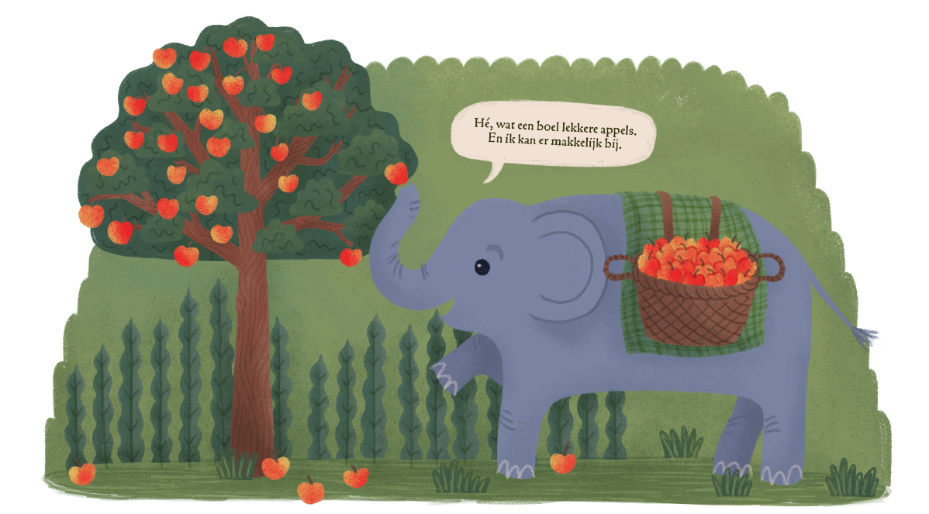

Slide 9
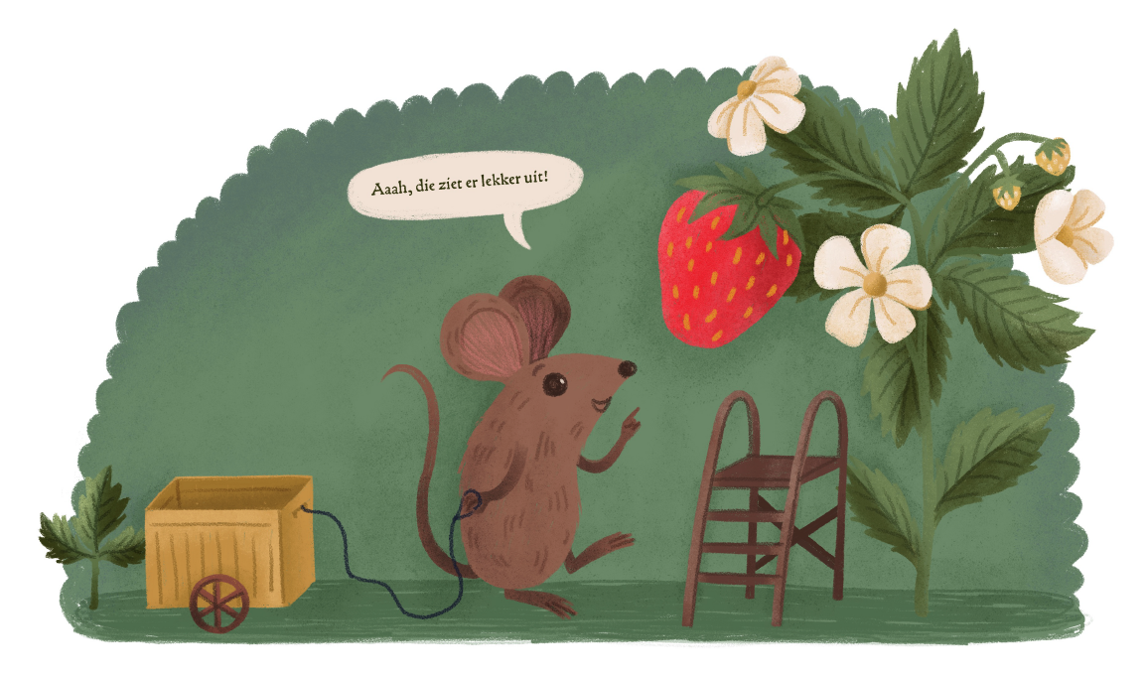

Slide 10
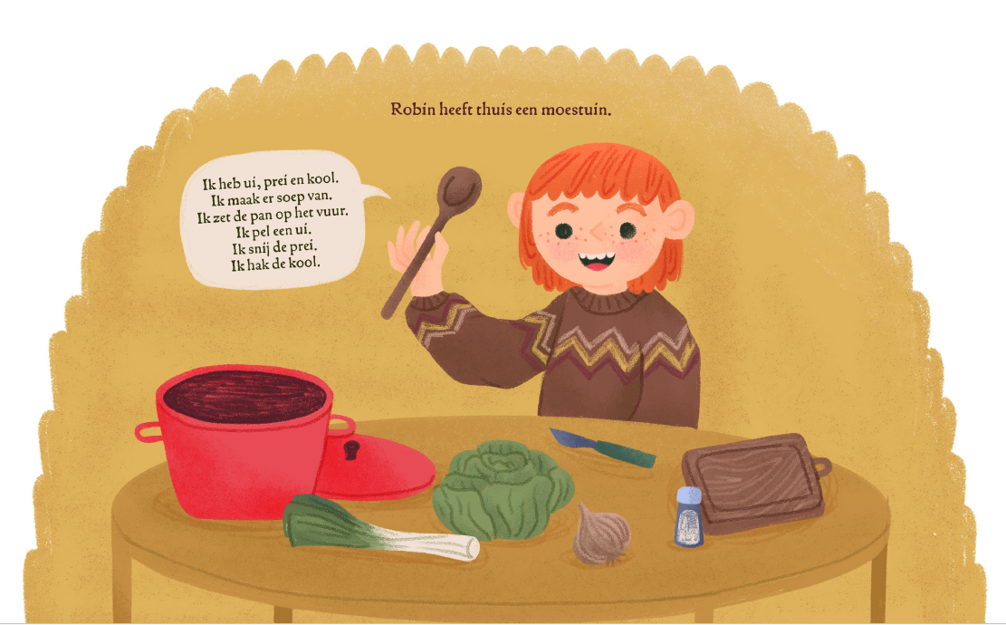

Slide 11
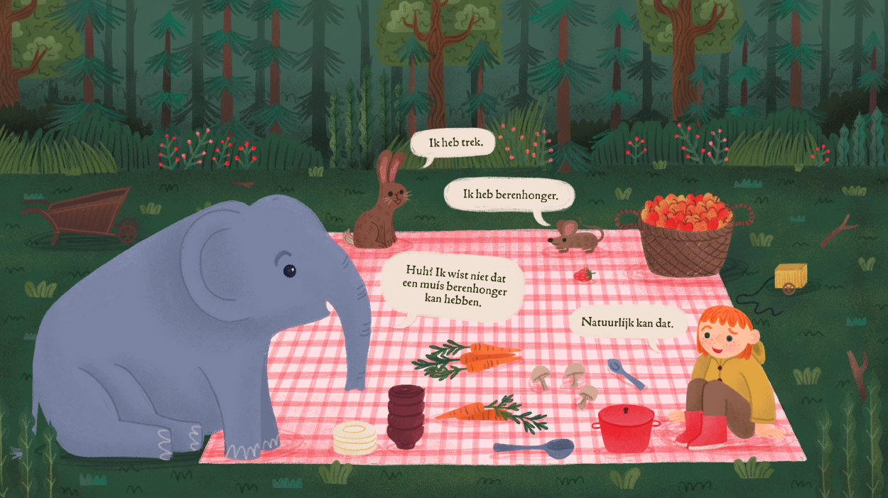

Slide 12
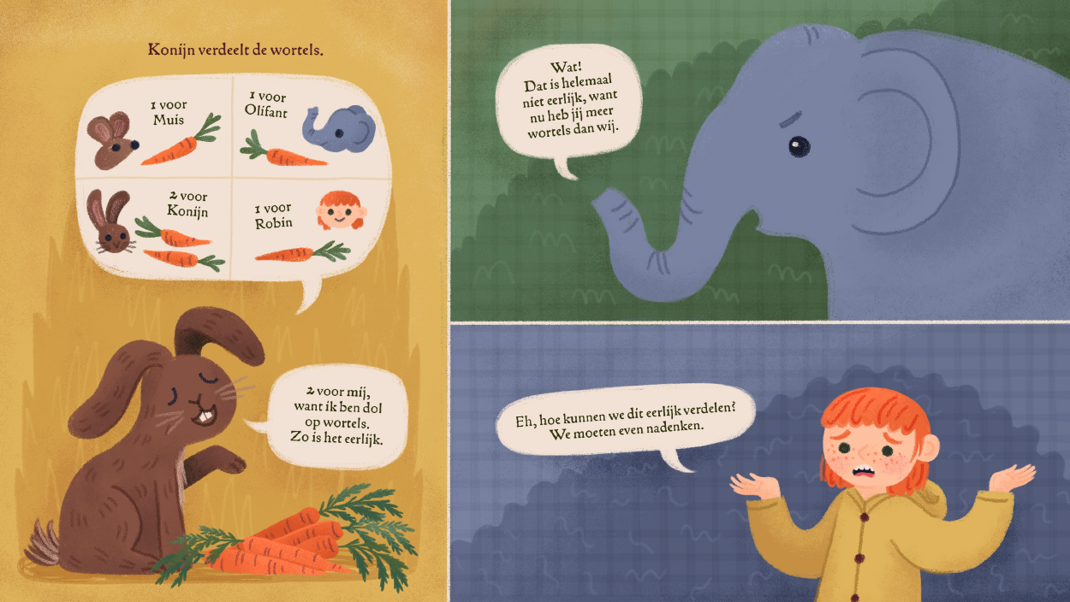

Slide 13
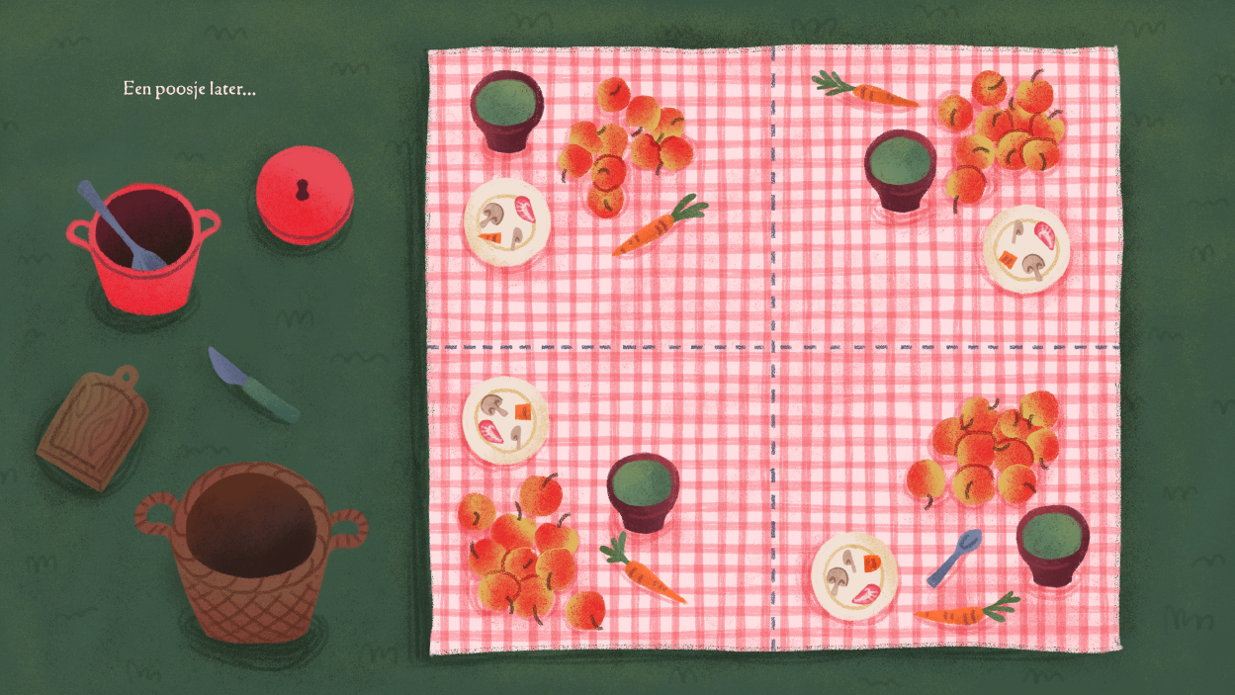

Slide 14
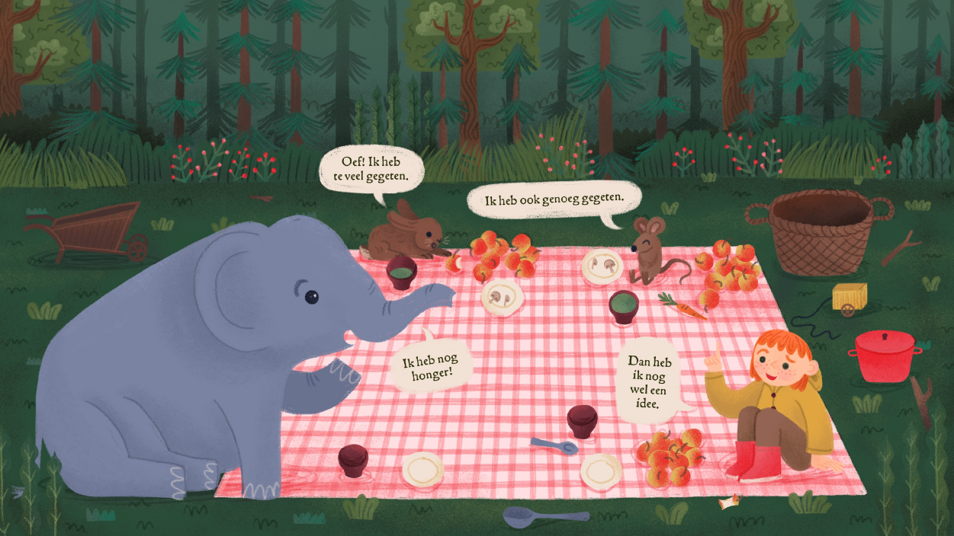

Slide 15
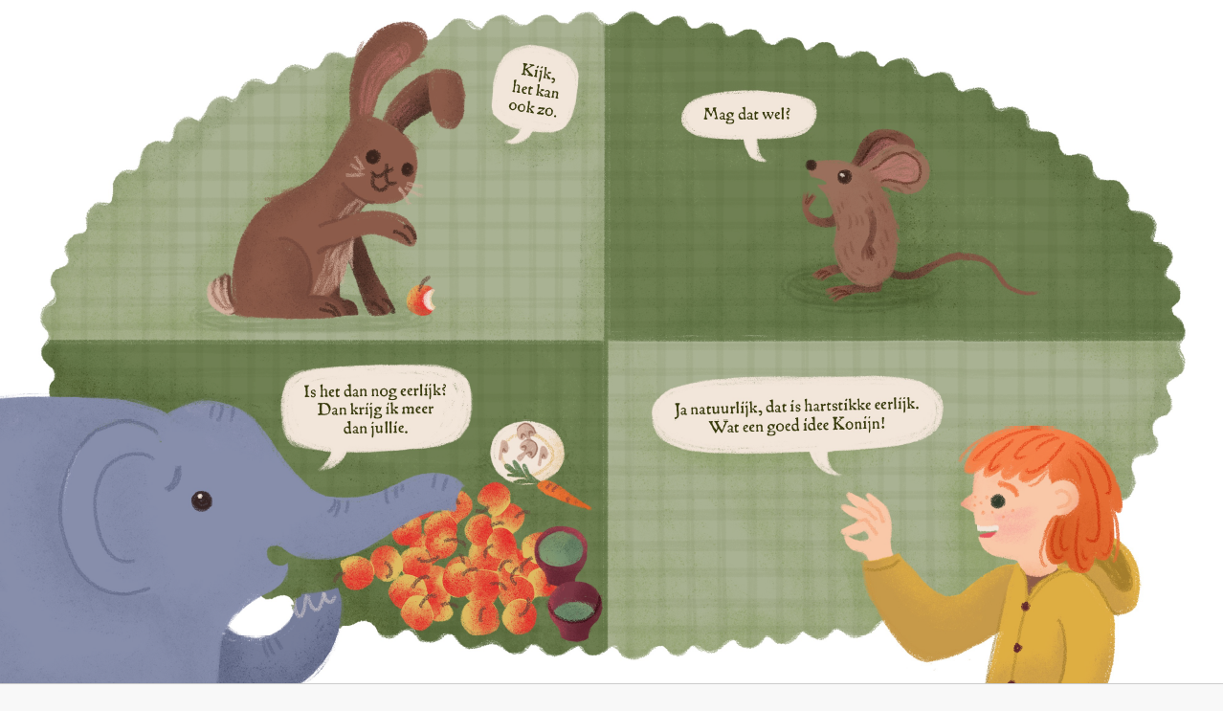

Slide 16
